Slide 1
数据可视化中期汇报
暴力铃兰队
苏胤华
姚知言
赵元鸣

Slide 2
数据集1：
描述：2019年-2022年YouTube总体属性变化
构成：2019年-2022年Youtube的6项总体属性
活跃用户数量（activeusersm）：在该年份YouTube的活跃用户数量（单位：百万人）
谷歌搜索指数（googleindex）：在该年份”YouTube“一词在谷歌浏览器的周搜索指数均值（搜索指数为取当时搜索次数最高词条为满分100核算）
估值（valuationb）：在该年份YouTube的估值（单位：十亿美元）
雇员数量（employeek）：在该年份YouTube的雇员数量（单位：千人）
付费会员数量（payingsubscribersm）：在该年份YouTube的付费会员数量（单位：百万人）
视频数量（videosm）：截至该年份平台视频累计总量（单位：百万个）
来源：
https://trends.google.com/trends/（谷歌搜索指数）
https://www.usesignhouse.com/blog/youtube-stats（其余数据）

Slide 3
数据集2：
描述：TOP1000的YOUTUBER的信息
构成：
1. 基本信息：包括频道名称、订阅者数量、视频观看次数等。
2. 排名信息：包括视频观看排名、国家排名、频道类型排名等。
3. 最近30天的数据（统计数据时）：最近30天的视频观看次数和订阅者增长情况。
4. 收入信息：最低和最高的月收入和年收入范围。
5. 其他信息：频道创建日期、总体高等教育入学率、人口数量、失业率、城市人口数量以及地理坐标
来源：https://www.kaggle.com/datasets/nelgiriyewithana/global-youtube-statistics-2023

Slide 4
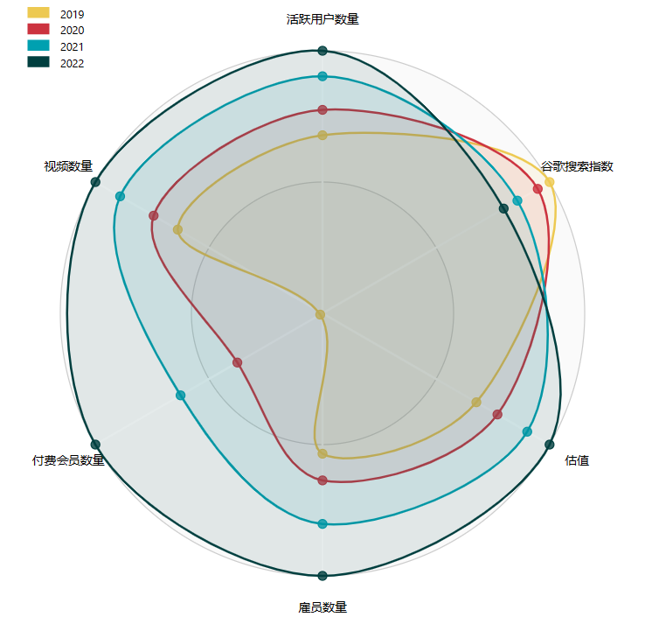
图一：基于时间数据的雷达图
可视映射
颜色映射年份
长度映射各类别的相对大
小（取类别内最大值为max）
下一步提升方向:
对年份实现交互部分显示，
便于对比
为每个结点增加详细属性
显示

Slide 5
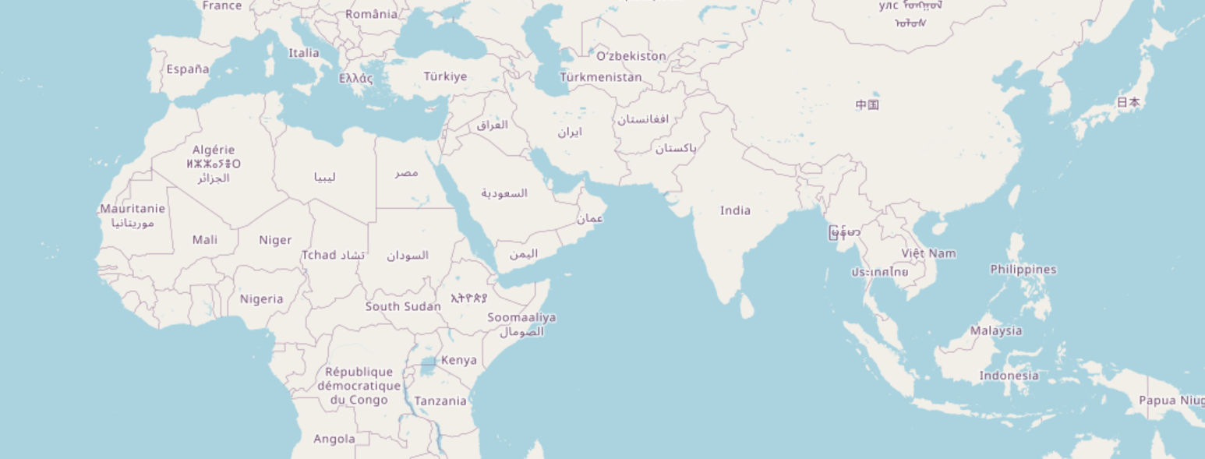
图二：基于地理数据的热力图
使用leaflet进行地图的绘制，再将数据映射到地图上

Slide 6
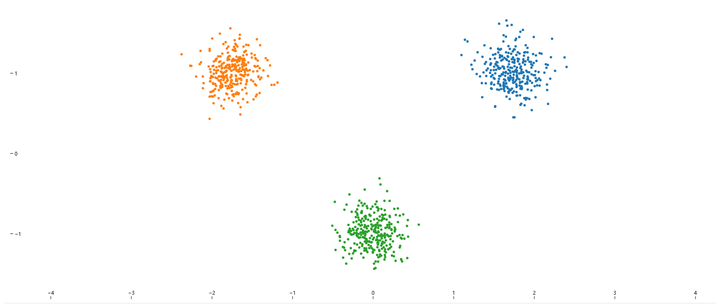
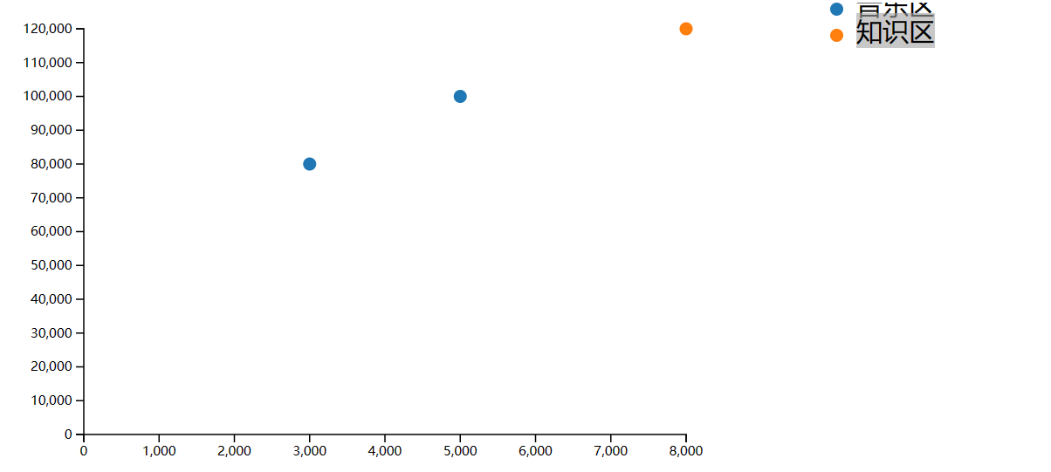
图三：通过散点图分析典型up主的数据特征 可视映射： 横坐标：up主年收入 纵坐标：up主订阅数 图例：up主所属分区、所属大洲等
有趣的结论：做不同内容的up主、不同地区的up主的收益、人气情况

Slide 7
分析目标
综合评估YouTube的运营情况以及代表性博主的突出特征
分析YouTube的运营模式及核心竞争力
分析YouTube各项数据在不同地理位置的分布
分析youtuber的收入、浏览量、订阅数等数据的
内在关系

Slide 8
实用价值
1.从youtube以管窥豹，总结互联网企业的特点以及从19年至今的价值走向
2.了解一个成功Up主的主要特征，对自身发展形成启发

Slide 9
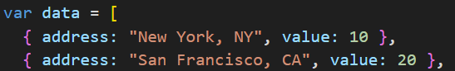
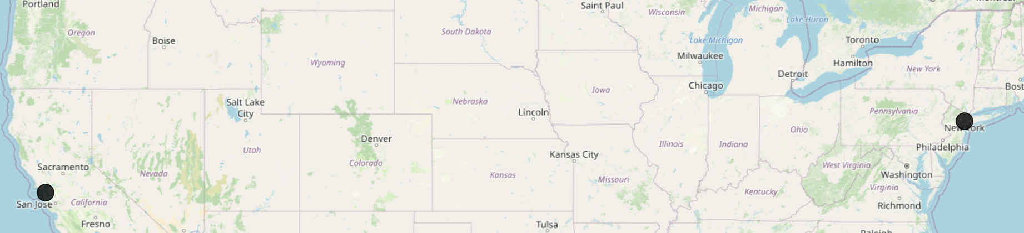
数据转换
图二：数据集中的地理位置是字符串类型，使用 Leaflet 的 Geocoding API 将字符串地址转换为经纬度坐标，然后再进行映射

Slide 10
可视设计
视图A:基于时间数据的雷达图
宏观分析YouTube的6项总体属性近年来的变化
视图B：基于地理数据的热力图
分析youtube各项数据与地理位置的关系
视图C：有代表性up主的统计数据散点图
分析youtuber的收入、浏览量、订阅数等数据的
内在关系

Slide 11

交互设计
设置按钮选择不同的数据集，可以在图中映射不同的数据

